Slide 1
תשובה ועשרת ימי תשובה
על פי קיצור שולחן ערוך מקור חיים לתלמידים

Slide 2
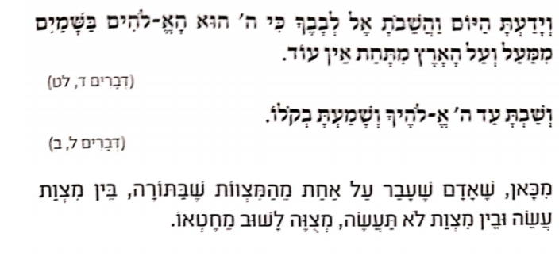
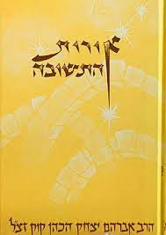
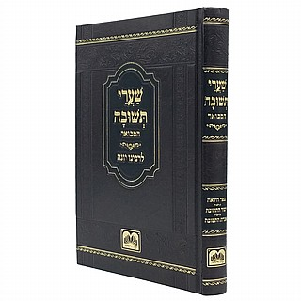
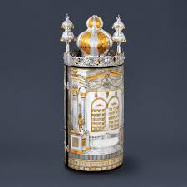

Slide 3
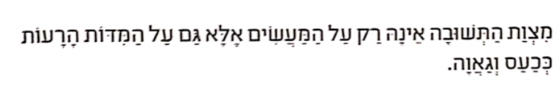
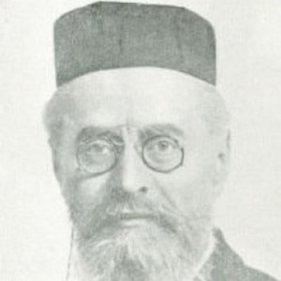
יותר קל ללמוד את כל הש"ס
מאשר לתקן מידה אחת.

Slide 4
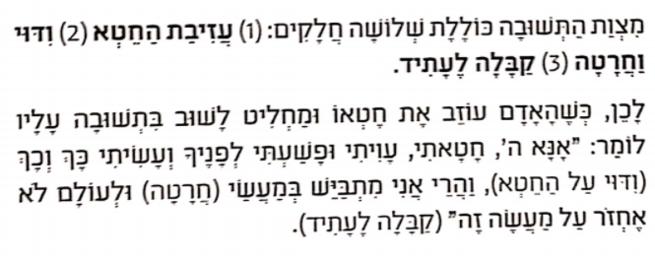
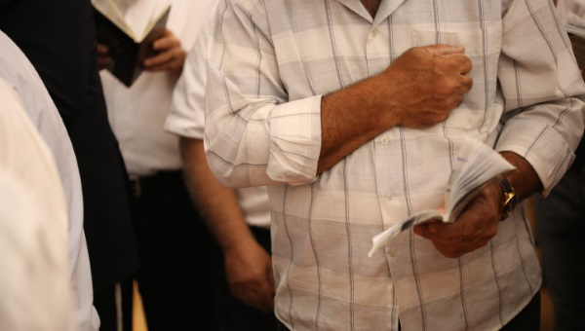

Slide 5
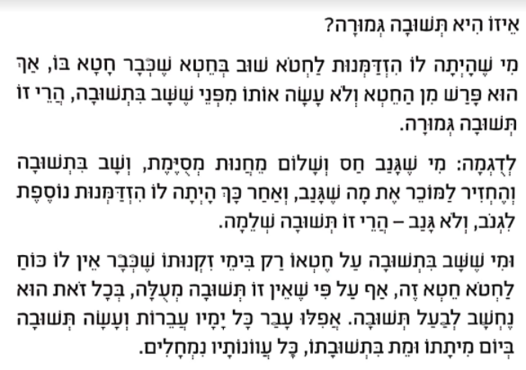
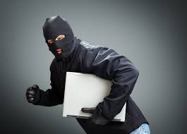

Slide 6
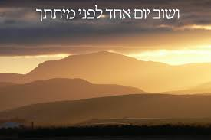

Slide 7
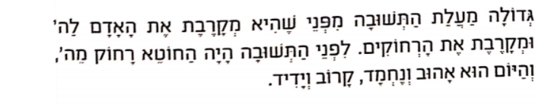
קרבן= מקרב

Slide 8
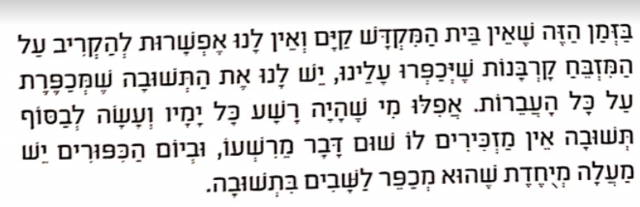
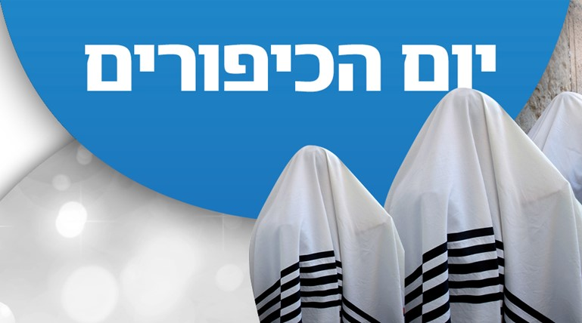

Slide 9
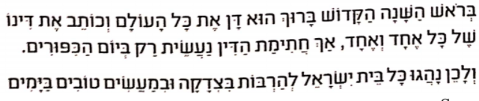

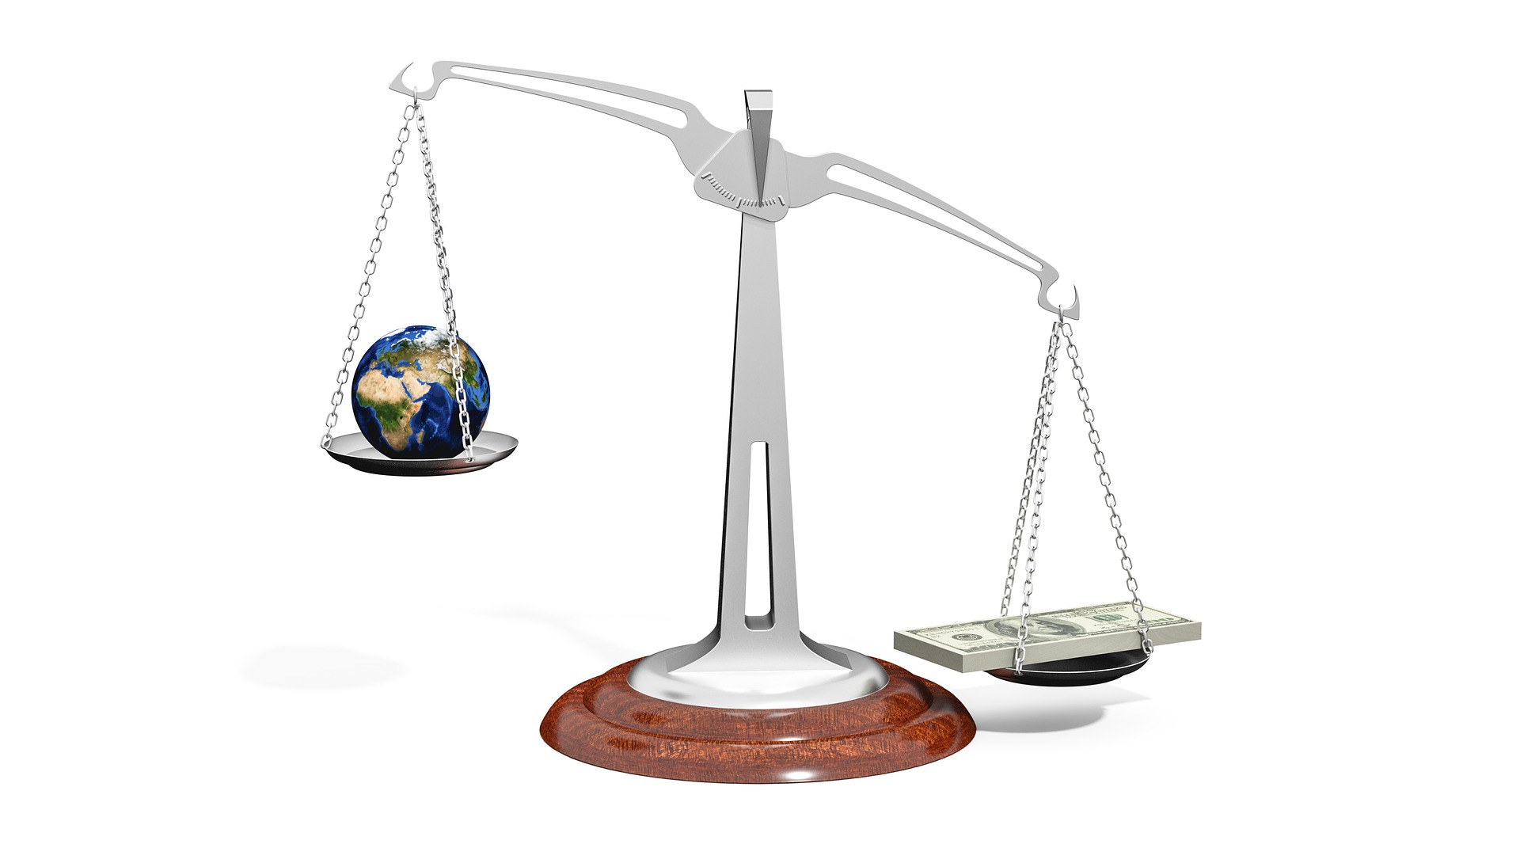

Slide 10

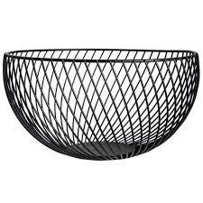
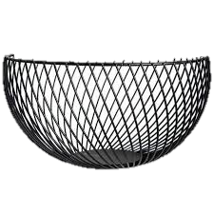
כל השנה עשרת ימי תשובה
תשובה
תשובה

Slide 11
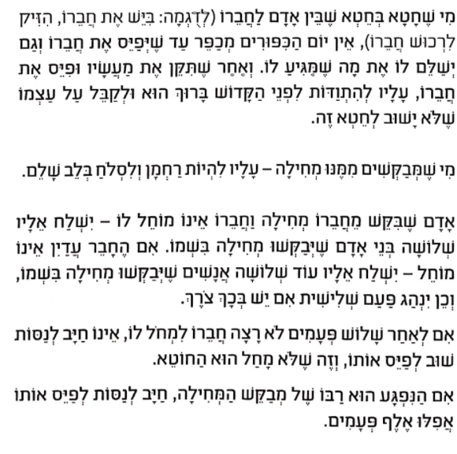
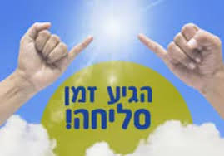

Slide 12
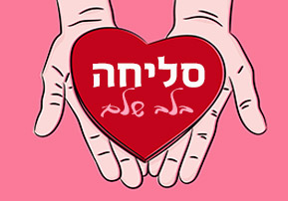

Slide 13
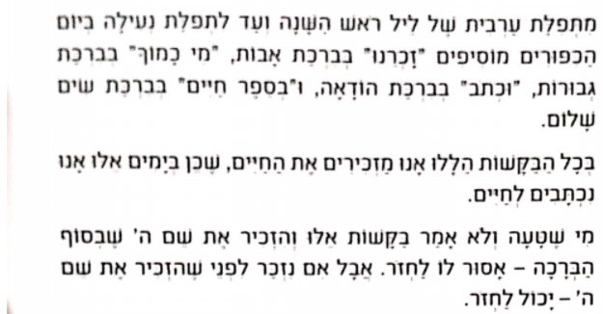
בברכת אבות | בברכת גבורות | בברכת הודאה | בברכת שים שלום
בספר חיים
זכרנו
מי כמוך
וכתוב

Slide 14
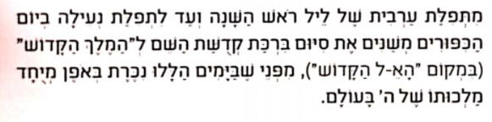
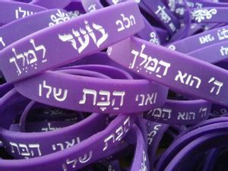

Slide 15
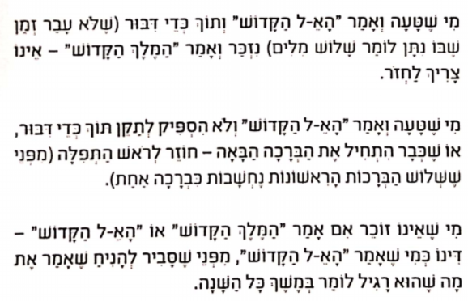

Slide 16
מקרה
מי שאינו זוכר אם אמר המלך הקדוש או הא-ל הקדוש
מי שטעה ואמר הא-ל הקדוש ולא הספיק לתקן תוך כדי דיבור או שכבר התחיל את הברכה הבאה
מי שטעה ואמר הא-ל הקדוש ותוך כדי דיבור נזכר ואמר המלך הקדוש
דין
חוזר לראש התפילה
אינו צריך לחזור
חוזר לראש התפילה
טעם
מפני שסביר להניח שאמר את מה שרגיל לומר במשך כל השנה
מפני ששלש הברכות הראשונות נחשבות לברכה אחת

Slide 17

ה"אורחות -חיים" (הלכות תפילה סי' ק"ד) מסביר: "בי' ימים שבין ראש השנה ליום הכיפורים חותם בברכה ג' 'המלך הקדוש' ובברכה י"ב 'המלך המשפט', והטעם - כדי להזכיר בדעתו בתפילה שהגיעה עת לבוא לפני מלכו של עולם, וכן חותם 'המלך המשפט' כדי שיירא ויפחד מהש"י בהגיעו עת התקרבו למשפט ויפחד ממנו וישוב בתשובה שלמה לפניו".

Slide 18
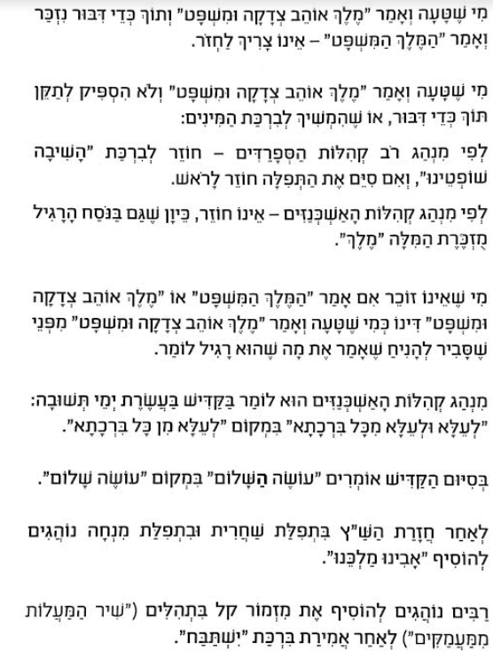

Slide 19
מקרה
מי שטעה ואמר מלך אוהב צדקה ומשפט ולא הספיק לתקן תוך כדי דיבור או שהמשיך לברכת המינים
מי שטעה ואמר מלך אוהב צדקה ומשפט ותוך כדי דיבור נזכר ואמר המלך המשפט
אומר
דין
לפי מנהג רוב קהילות הספרדים
אינו צריך לחזור
לפי מנהג קהילות אשכנזים
דין
אינו חוזר
חוזר לברכת "השיבה שופטינו", ואם סיים התפילה חוזר לראש
טעם
כיון שגם בנוסח הרגיל מוזכרת המילה "מלך"

Slide 20
מפני שסביר להניח שאמר את מה שרגיל לומר במשך כל השנה
מי שאינו זוכר אם אמר המלך המשפט או מלך אוהב צדקה ומשפט
דינו כמי שטעה ואמר "מלך אוהב צדקה ומשפט"

Slide 21
והטעם שכופלין אותו, מפני שבימים הללו הוא מתעלה אחר כפול ומכופל מפי ברואיו, מפני שהוא יושב על כסא דין והכל צריכין לשבחו ולפארו ולבקש רחמים על דינו.
(לבוש תקפב,ח)

Slide 22
